Slide 1
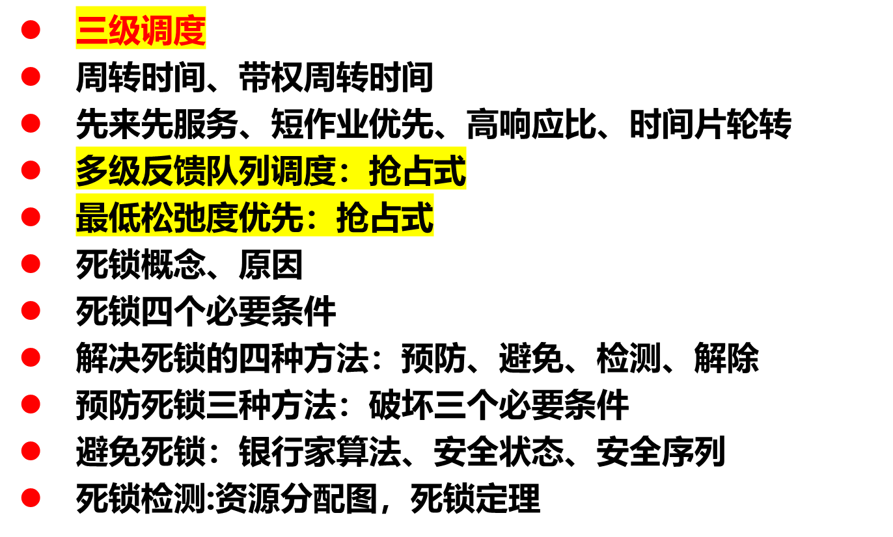
第三章复习

Slide 2
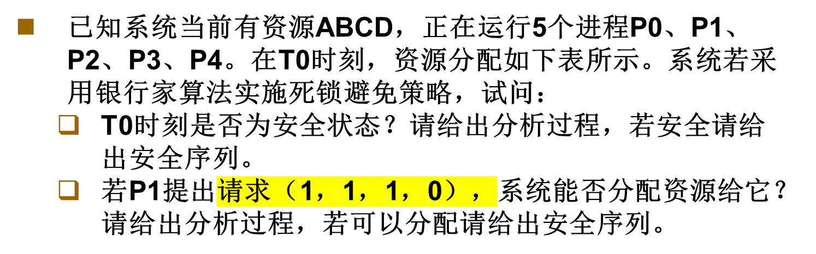
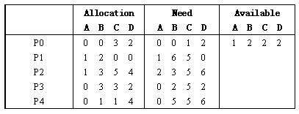
练习

Slide 3
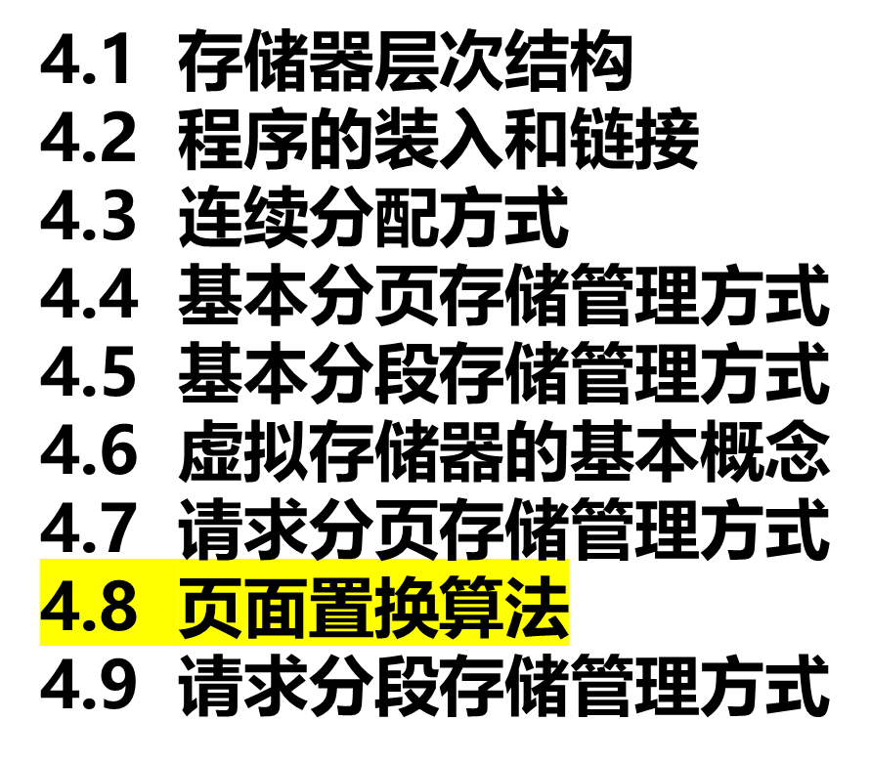
第四章 存储器管理

Slide 4
多级存储器结构
通用存储层次：CPU寄存器、主存、辅存
具体功能划分：
  寄存器
  高速寄存器（Cache）
  主存储器
  磁盘缓存（非实际存储介质）
  固定磁盘
  可移动存储介质

Slide 5
程序的装入和链接
存储器管理对象：内存
管理目标：
  为用户使用存储器提供方便，用户只需要在自己的逻辑内存空间编程，不需要考虑真实内存的物理位置
  为用户提供充分大的存储空间
  提高内存的利用率，将尽量多的用户调入内存运行
逻辑地址与物理地址的含义、关系

Slide 6
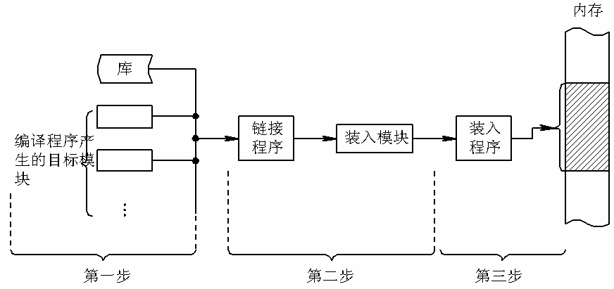
程序的装入和链接
程序进入内存的流程步骤
  编译：源代码→目标模块
  链接：目标模块+库函数→装入模块
  装入：装入内存

Slide 7
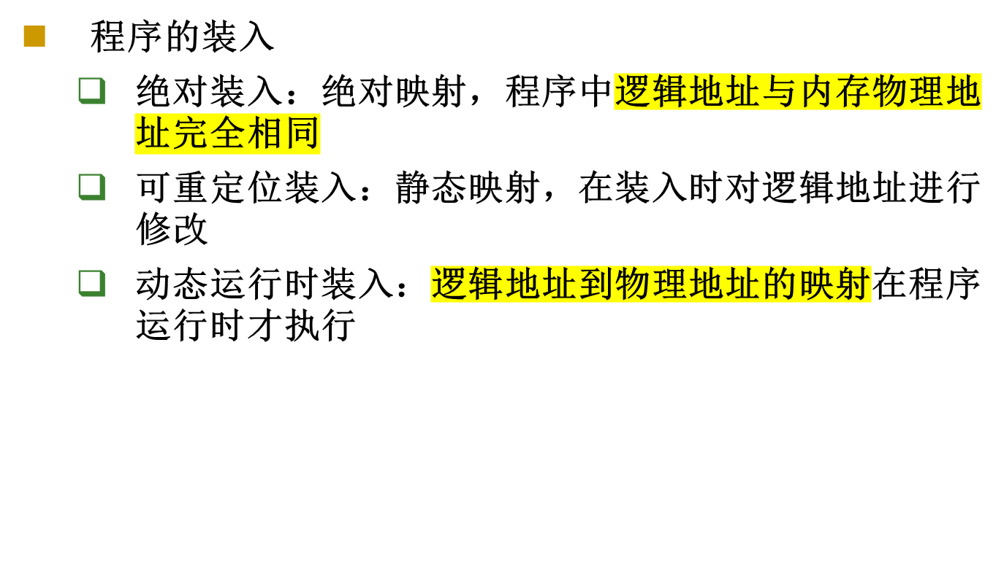
程序的装入和链接

Slide 8
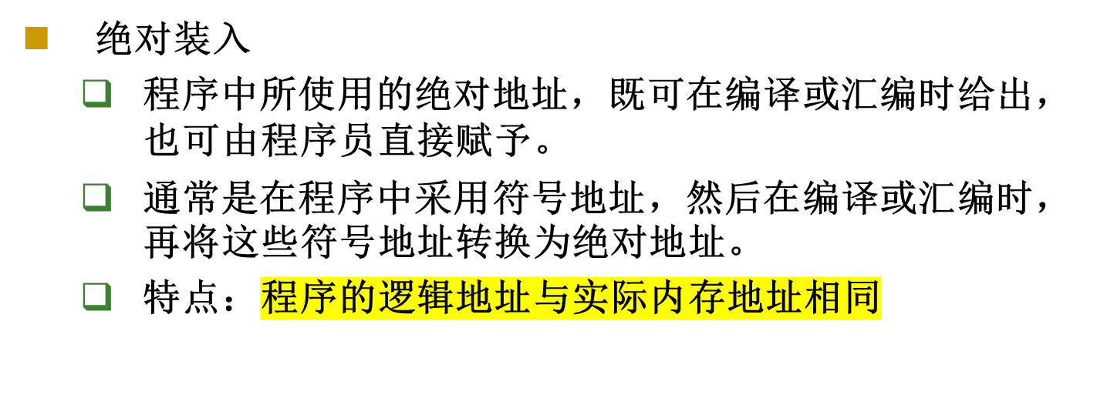
程序的装入和链接

Slide 9
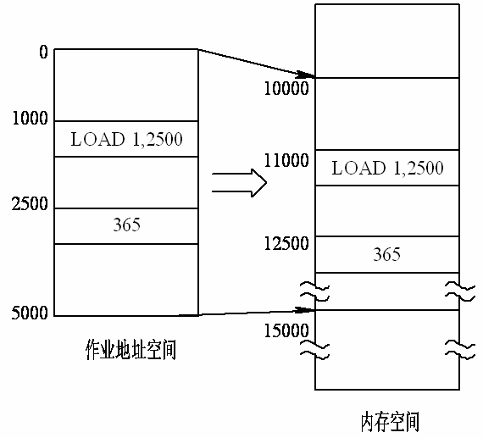
程序的装入和链接
可重定位装入
  在装入时对逻辑地址做一次性修改，以后不再改变
动态运行时装入
  地址转换到程序真正要执行时才进行
  装入内存后的所有地址都仍是相对地址

Slide 10
程序的装入和链接
程序的链接
  静态链接方式(Static Linking)
  装入时动态链接(Load time Dynamic Linking)
  运行时动态链接(Run-time Dynamic Linking

Slide 11
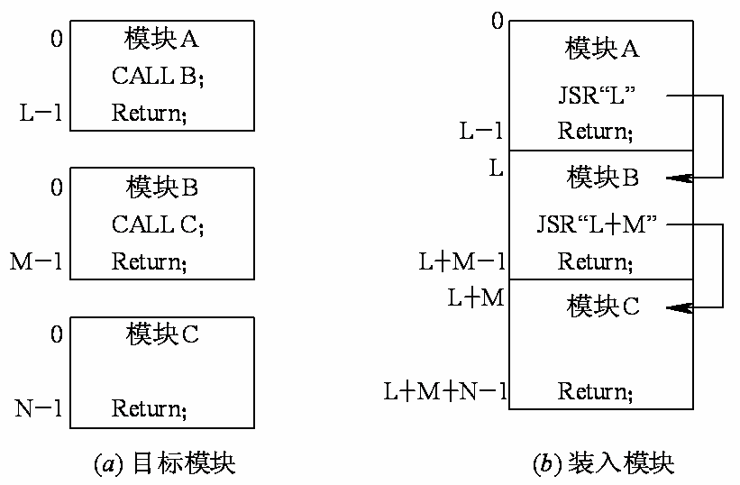
程序的装入和链接
静态链接：在装入内存前已经链接成一个整体

Slide 12

程序的装入和链接
装入时动态链接
  一边装入一边链接
  便于修改和更新
  便于实现对目标模块的共享
运行时动态链接
  执行过程中，当发现一个被调用模块尚未装入内存时，立即由OS去找到该模块并将之装入内存， 把它链接到调用者模块
  不用的目标模块不会被调入内存和被链接到装入模块
  加快程序的装入过程，而且可节省大量的内存空间

Slide 13
连续分配方式
连续分配：为每个用户程序分配连续的内存空间
  单一连续分配
  固定分区连续分配
  动态分区分配
  动态重定位分区分配

Slide 14
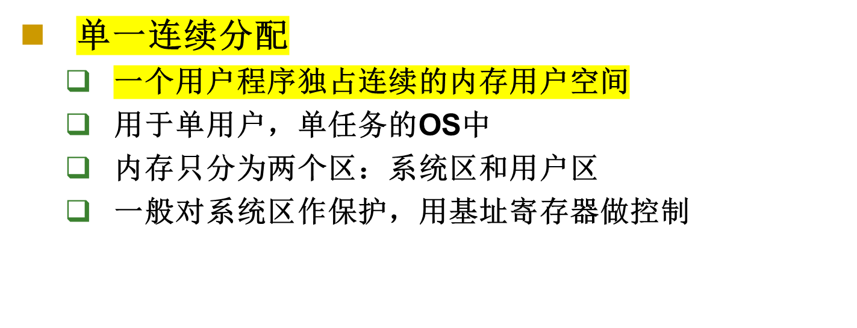
连续分配方式

Slide 15
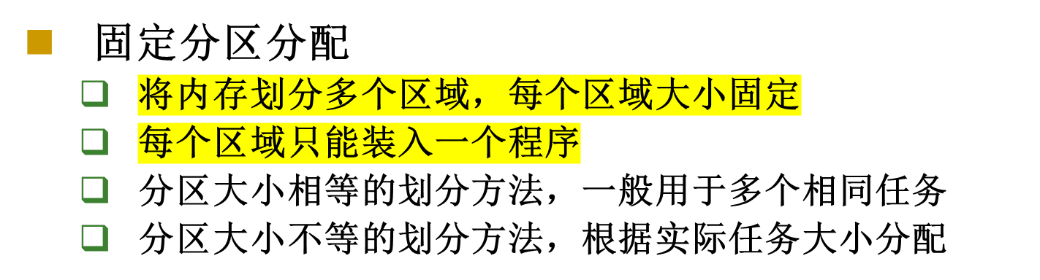
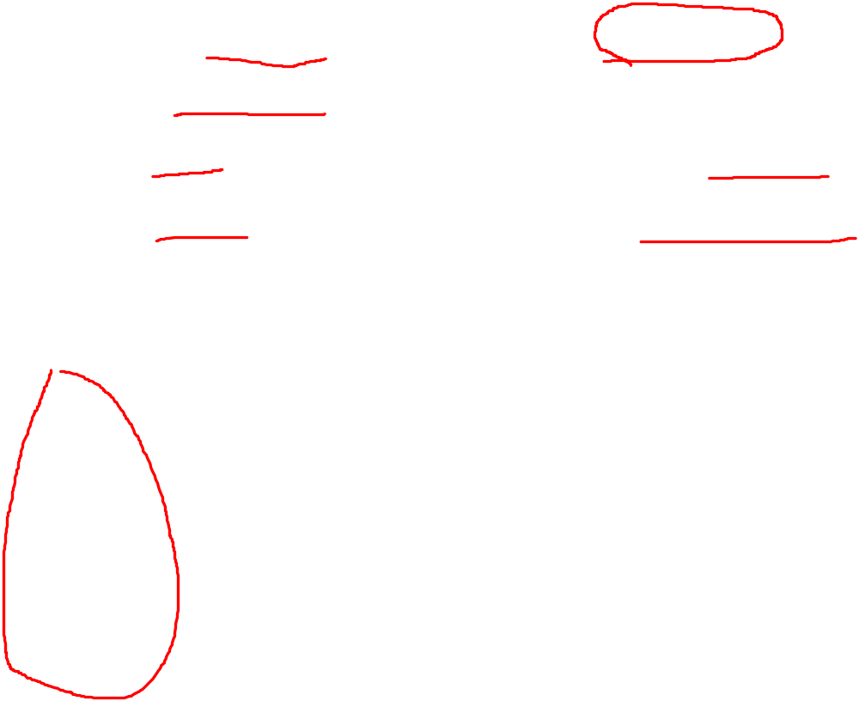
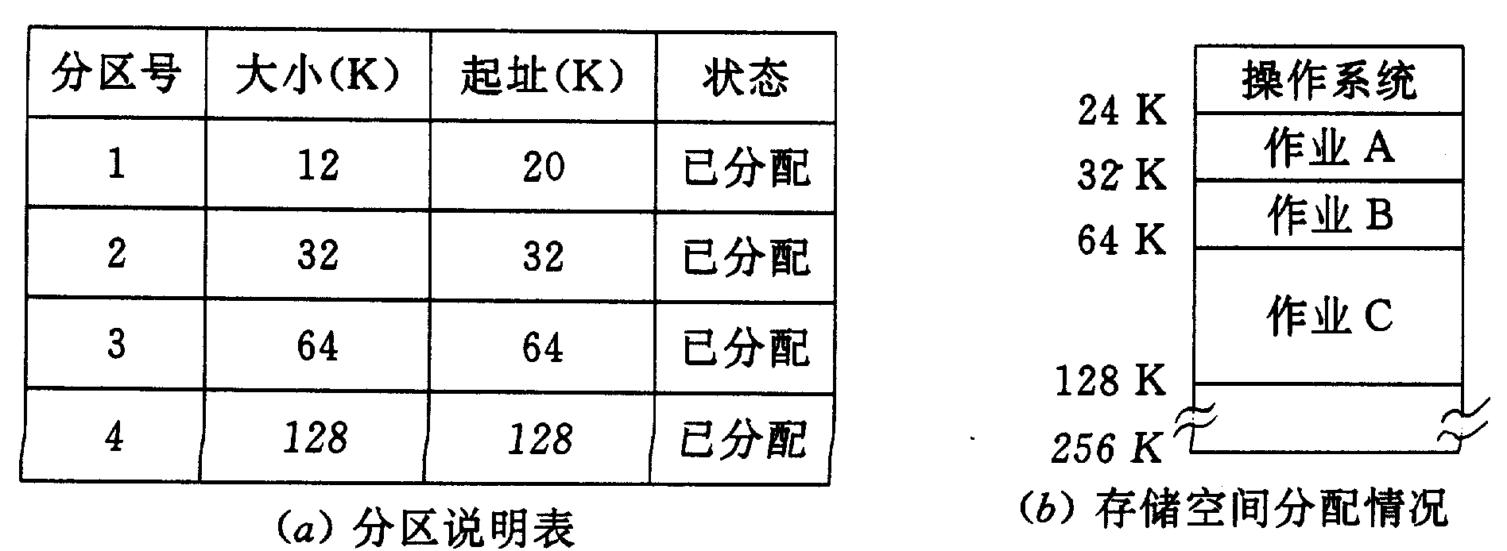
连续分配方式

Slide 16

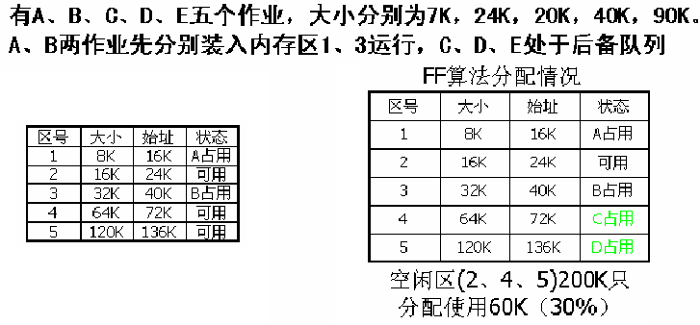
连续分配方式
固定分区分配容易造成浪费

Slide 17
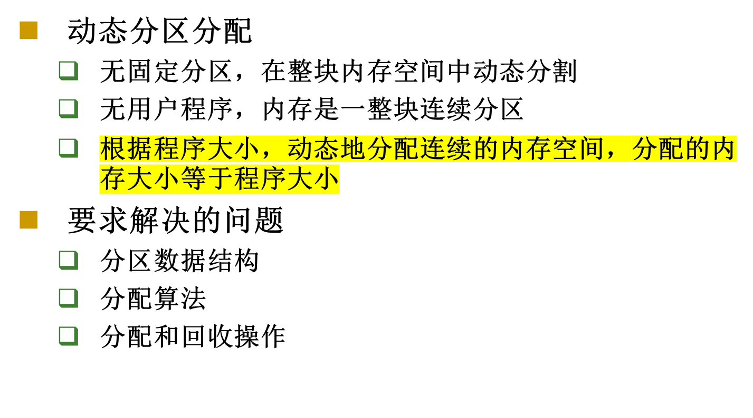

连续分配方式

Slide 18
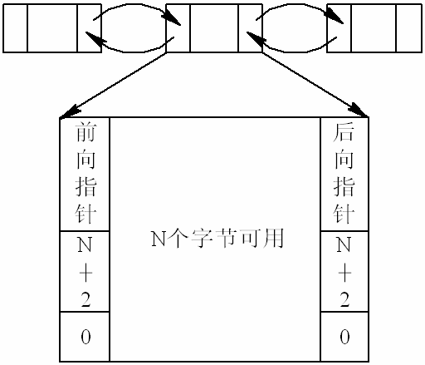
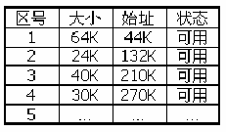
连续分配方式
动态分区分配数据结构
  空闲分区表
  空闲分区链

Slide 19
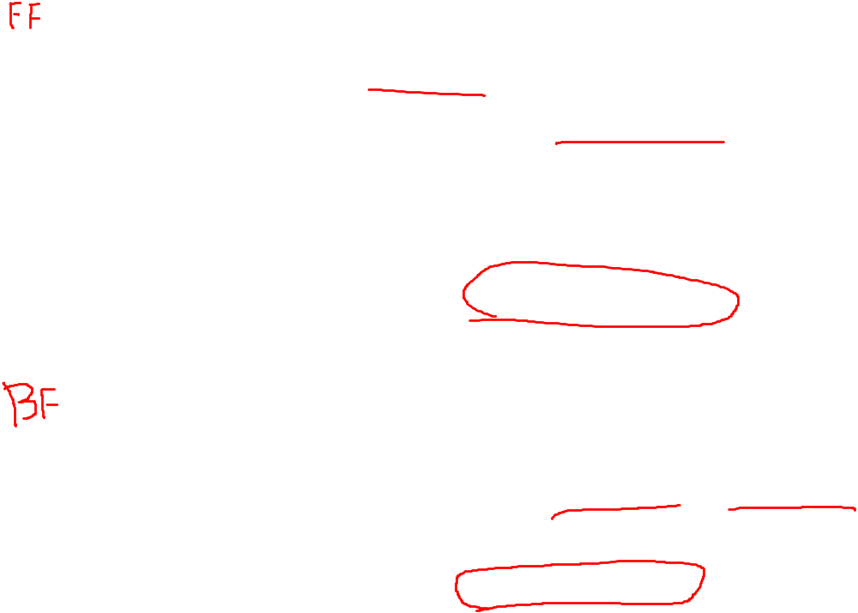

连续分配方式
分配算法
  首次适应：按顺序选择第一个满足要求的内存区域
    优点：保留高地址的大部分空间
    缺点：低地址存在很多小片无法利用的空间，查找时间长
  循环首次适应：在上一次找到空闲分区的下一个分区开始寻找，找到第一个满足要求的内存区
    优点：空闲分区在内存中分布均匀，查找时间短
    缺点：缺乏大的内存空间
  最佳适应：在所有空闲分区中查找与程序大小最相近的空闲分区
    为了加快速度，可以把空闲分区从小到大排列
    优点：提高内存使用率，保留大空闲区
    缺点：仍然会存在小片无法利用的空闲分区

Slide 20
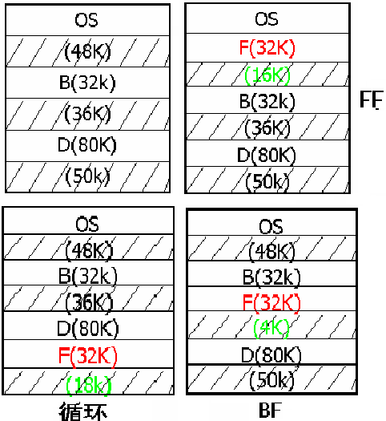
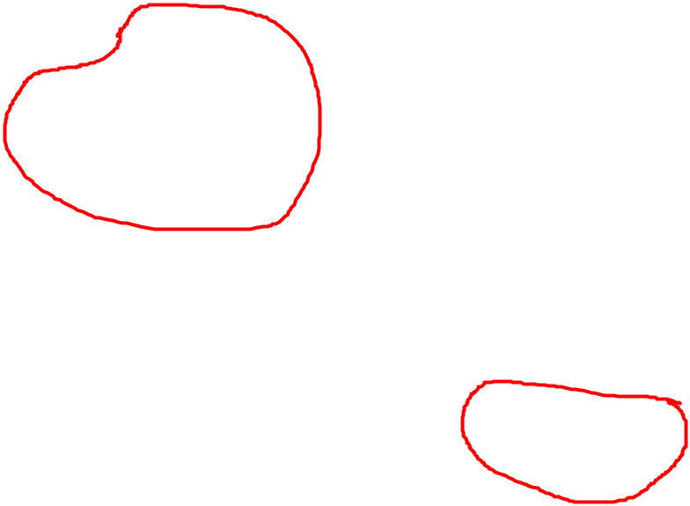
连续分配方式
假设有新程序F装入，大小为32K，当前已有程序B和D，最近一次空间分配是D

Slide 21
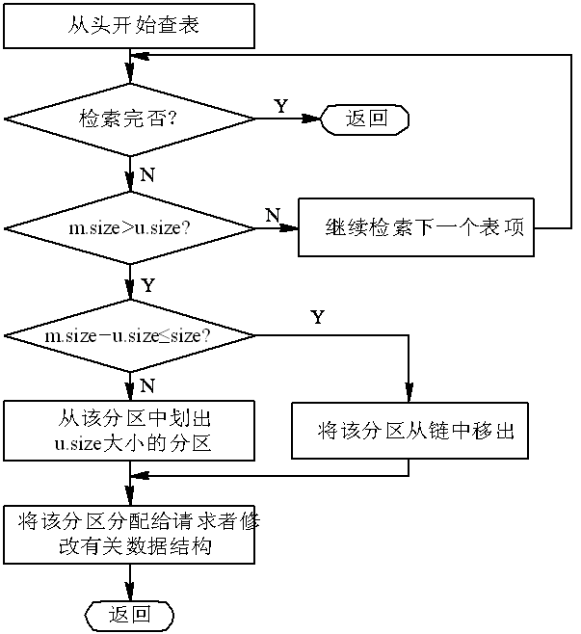
连续分配方式
分配内存

Slide 22
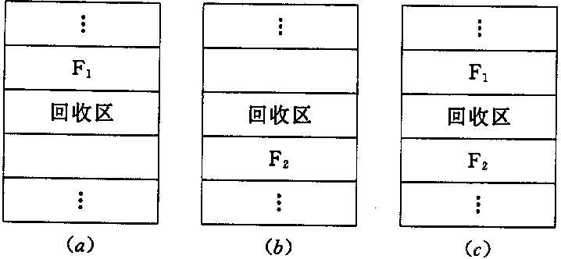
连续分配方式
回收内存
  考虑三种情况

Slide 23
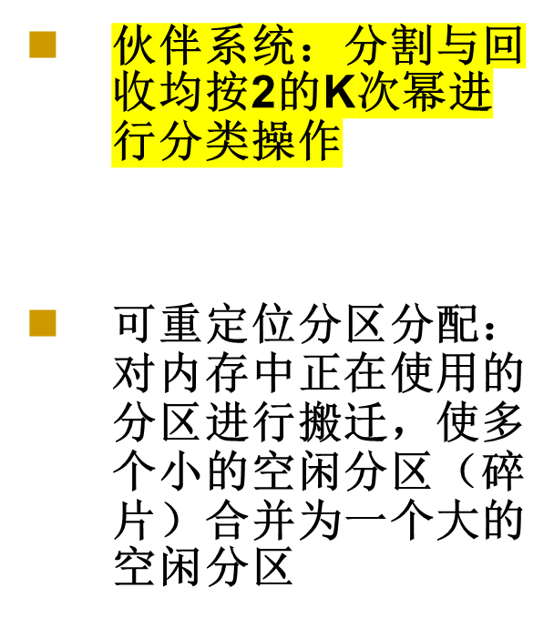

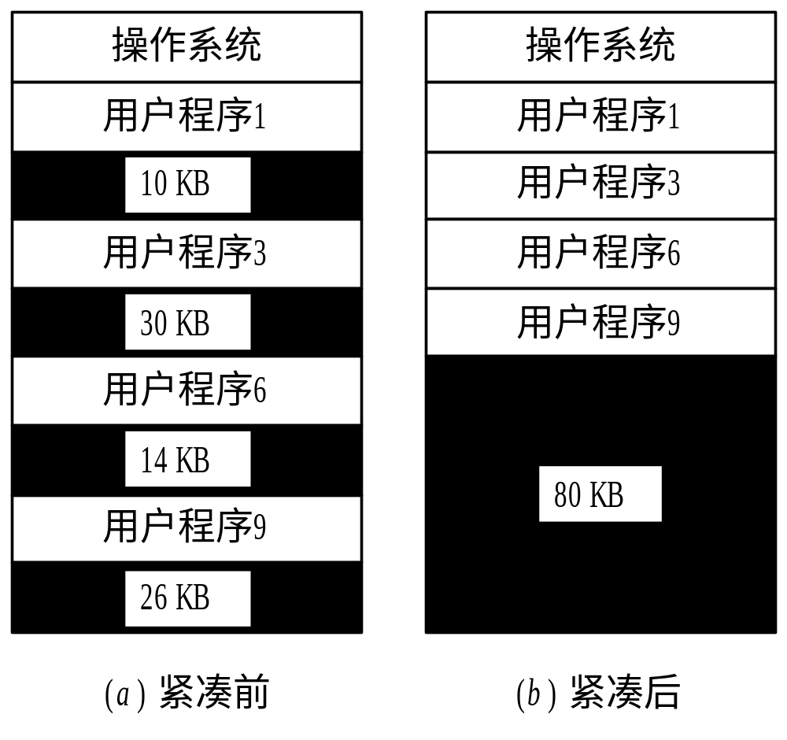
连续分配方式

Slide 24
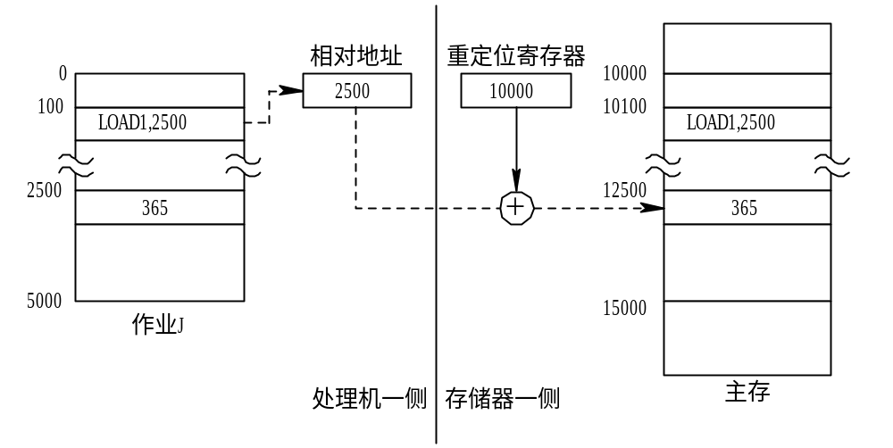
连续分配方式
动态重定位的实现

Slide 25
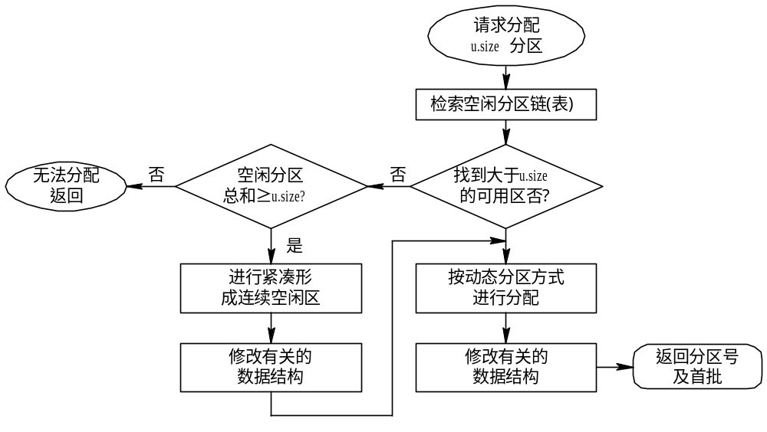
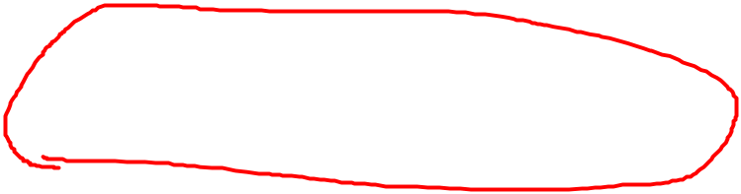
连续分配方式
动态重定位分区分配算法

